Slide 1
Seguro Prestamista
Premissas e Características do Produto

Slide 2
Com quem eu falo?
Amanda Luiza
Suporte Comercial
Cotas NÃO contempladas
Supervisão da assinatura do Aditivo do Seguro Prestamista
Lilian Quirino e Maiara Wojszak
Atendimento ao cliente
Cota Contemplada
Recusa de DPS
Controle da operação
Comissionamento Seguros
Equipe de Comissões
Atendimento através do NAC
Tel.: (41) 99164-1453
E-mail: amanda.oliveira@ademicon.com.br
Tel.: (41) 99670-7812 E-mail: seguros@ademicon.com.br
Tel.: (41) 3411-4444
E-mail: comissão@ademicon.com.br

Slide 3
Vantagens
Proteção do investimento
Segurança e tranquilidade de saber que na hipótese de sinistro coberto, o saldo devedor da cota será quitado sem o risco de inadimplência ou execução do bem adquirido
Prêmio incorporado diretamente nas prestações mensais do consórcio
O valor do prêmio mensal não é baseada na idade do cliente, não havendo aumento de valor mensal em virtude de reenquadramento por faixa etária
Benefícios Inclusos
Assistência Funeral: R$3.000,00 para o titular da cota
Assistência Residencial Simplificada: Chaveiro 24h, hidráulica e elétrica
Título de Capitalização: Sorteio mensal de R$10.000,00 – Extração da Loteria Federal

Slide 4
O marketing tem um papel
fundamental nesse contexto!
Premissas
Objetivo: Quitar o saldo devedor da cota em caso de falecimento ou invalidez total permanente por acidente
Limitador de Idade
Adesão: máx. de 64 anos, 11 meses e 29 dias
Encerramento do Grupo: máx. 74 anos, 11 meses e 29 dias
Declaração Pessoal de Saúde
É uma exigência da seguradora e consiste em cinco perguntas de múltipla escolha onde o cliente deve assinalar com “sim” ou “não”
As respostas determinam se uma análise adicional é necessária e se o cliente será aceito ou recusado no seguro
Limitador de Capital Segurado
R$2.500.000,00 por CPF
Beneficiários
São indicados pelo titular da cota no aditivo do Seguro Prestamista
Saldo Remanescente: Se após a quitação do saldo devedor da cota sobrar qualquer valor de cobertura, será pago ao beneficiário indicado

Slide 5
O marketing tem um papel
fundamental nesse contexto!
Premissas
Processo de contratação
Adesão Digital: Necessário o preenchimento da DPS e assinatura do aditivo pelo cliente
A venda pode ocorrer na adesão ou a qualquer momento antes da contemplação
Particularidades
Pessoa Jurídica: A contratação é opcional mesmo na contemplação, a contratação é feita pelos sócios e a indenização ocorre de acordo com o % de cada um no contrato social da empresa
Cota contemplada: Não gera comissionamento para o autorizado
Sinistros e Indenizações
sinistros@ademicon.com.br
Documentação inicial: Certidão de óbito e documentos pessoais do consorciado
Processo: Média de 30 dias úteis
Cobertura: O saldo devedor é quitado diretamente para Ademicon e o saldo remanescente é devolvido ao beneficiário indicado ou herdeiro legal do consorciado

Slide 6
O marketing tem um papel
fundamental nesse contexto!
É obrigatório?
Cota não contemplada: contratação opcional
Cota contemplada Pessoa Física: contratação obrigatória
Cota contemplada Pessoa Jurídica: contratação opcional
Regulamento do Consórcio
“24.2 – DOS SEGUROS – A contratação do SEGURO DE VIDA PRESTAMISTA é opcional até a contemplação, portanto, após a contemplação é obrigatória e deve ser formalizada pelo CONSORCIADO ATIVO/Segurado mediante aceite físico ou digital, confirmando-se a adesão com o pagamento das obrigações, correspondentes, ocasião em que o Proponente declara que teve acesso prévio a todas as informações de seu interesse sobre o presente seguro, incluindo informações relativas à intermediação, sem prejuízo do direito de poder solicita-las na forma estabelecida pela legislação em vigor. A carta de crédito não será liberada enquanto não ocorrer a adesão a um seguro de via prestamista, seja ele de forma parcelada perante as parceiras Ademicon ou, ainda, à vista de qualquer seguradora, desde que observadas demais regras previstas neste contrato.”

Slide 7
Desmitificando o Seguro

Slide 8
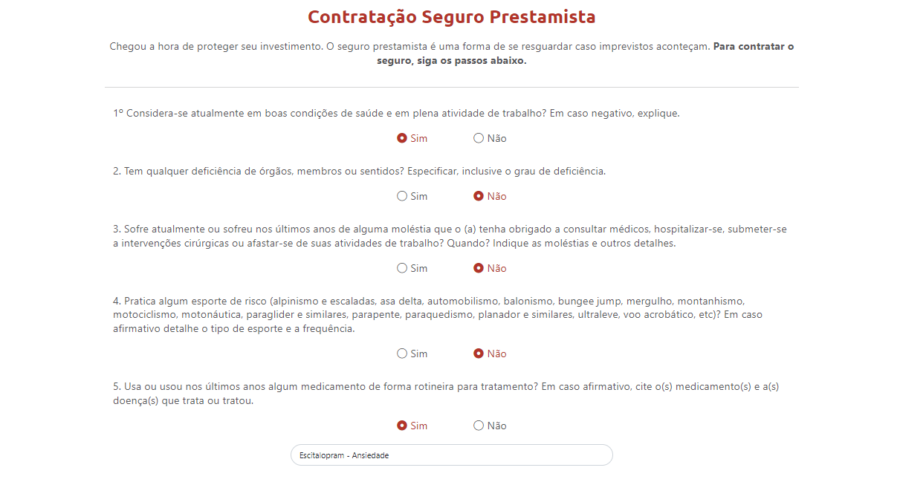
Declaração Pessoal de Saúde

Slide 9
Beneficiário
A indicação ocorre através da assinatura do Aditivo do Seguro Prestamista
São os indivíduos que o titular da cota deseja proteger se um imprevisto acontecer.
Na prática, é para quem será destinado o saldo remanescente após a seguradora cumprir o objetivo de quitação da cota de consórcio.

Slide 10
Aperte o play
Assinatura 100% Digital
O cliente pode acessar e assinar o aditivo por qualquer dispositivo: smartphone, tablet, notebook ou desktop.
É simples, rápido e seguro.

Slide 11
O marketing tem um papel
fundamental nesse contexto!
Cota Contemplada – O que muda?
Checklist da Liberação do Crédito
De acordo com nossa Proposta de Adesão, o seguro é obrigatório para cotas contempladas.
Devido a essa obrigatoriedade, não consideramos como uma venda, portanto, a inclusão na contemplação não gera comissionamento para o autorizado;
O Seguro é obrigatório para os clientes que estejam dentro das regras da Seguradora: Limitadores de Idade, Aceite de DPS e Limitador de Capital Assegurado;
O link do aditivo do seguro prestamista é enviado pelo setor de operações (Seguro);
Após a assinatura do aditivo o seguro é incluso na cota de consórcio;
Qualquer dúvida durante o atendimento de cliente contemplado
deve ser direcionada para: Lilian Quirino ou Maiara Wojszak
seguros@ademicon.com.br
(41) 99670-7812

Slide 12
Seguro Prestamista na Prática

Slide 13
O marketing tem um papel
fundamental nesse contexto!
Tipos de Cobertura
Categoria
“Na hipótese de sinistro a Seguradora quita o saldo devedor para a Ademicon e o saldo remanescente é devolvido ao beneficiário indicado ou herdeiro legal do consorciado.“
Crédito + taxa x 0,038% = parcela do seguro;
Saldo Devedor Opção disponível somente para cotas contempladas
“A cobertura será o saldo devedor existente na data do sinistro, não há indicação de beneficiário, pois não há saldo remanescente .”
Saldo Devedor x 0,038% = parcela do seguro;
Morte Natural;
Morte Acidental;
Invalidez Total Permanente por Acidente.

Slide 14
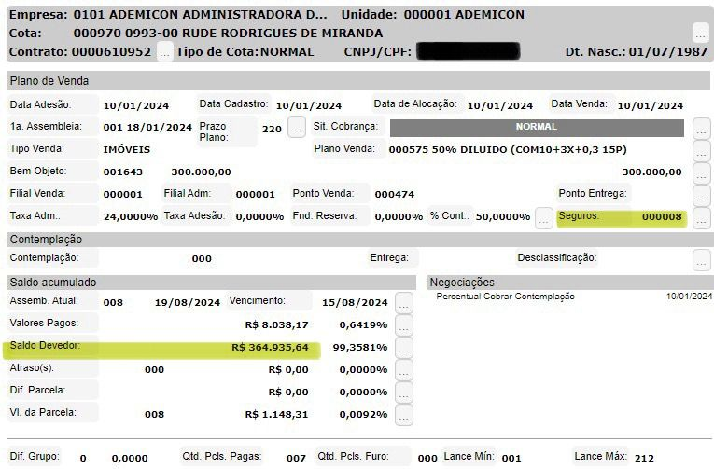
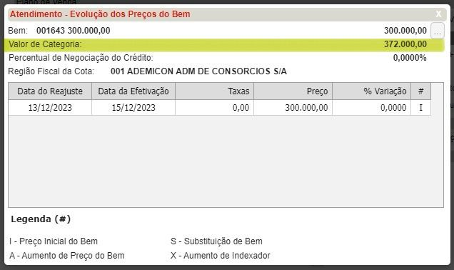
Categoria
“Na hipótese de sinistro a Seguradora quita o saldo devedor para a Ademicon e o saldo remanescente é devolvido ao beneficiário indicado ou herdeiro legal do consorciado.”
Cobertura: R$372.000,00
Quitação do SD: R$364.935,64
___________________________________
Saldo Remanescente: R$7.064,36

Slide 15
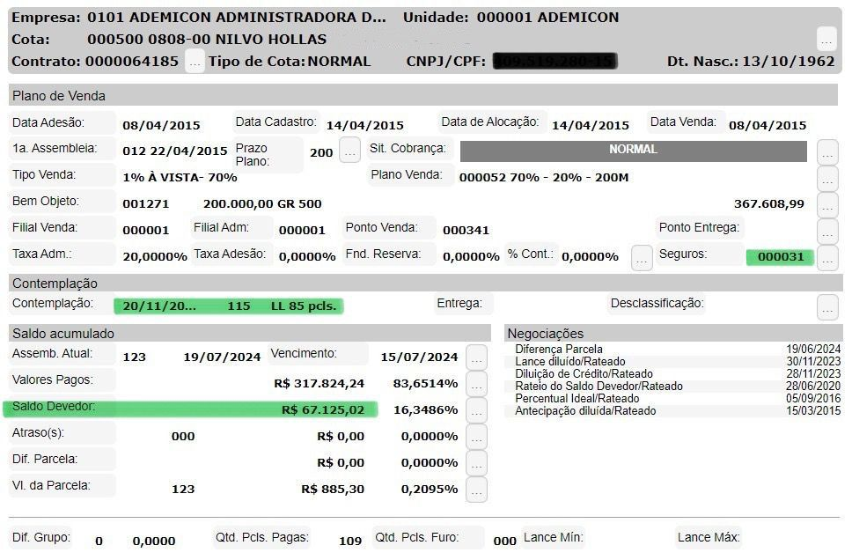
Saldo Devedor
“A cobertura será o saldo devedor existente na data do sinistro, não há indicação de beneficiário, pois não é saldo remanescente.”
Cobertura: R$67.125,02
Quitação do SD: R$67.125,02
_________________________________
Não há saldo remanescente

Slide 16
Exemplo
Se esse mesmo cliente optasse pela contratação da cobertura sobre CATEGORIA:
Cobertura: R$441.130,78
Crédito + Taxa Adm.
Quitação do SD: R$67.125,02
_________________________________
Saldo Remanescente R$374.005,76
Ganho real na operação

Slide 17
Seguro para Pessoa Jurídica

Slide 18
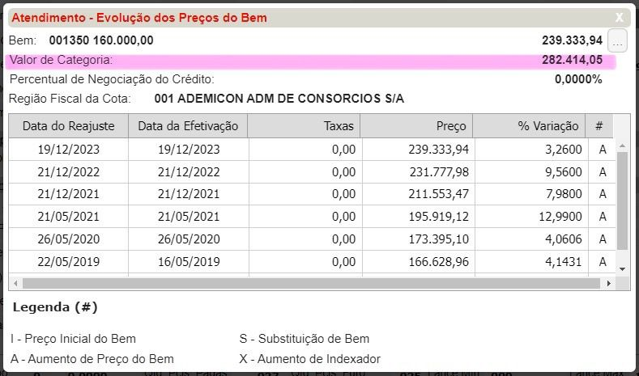
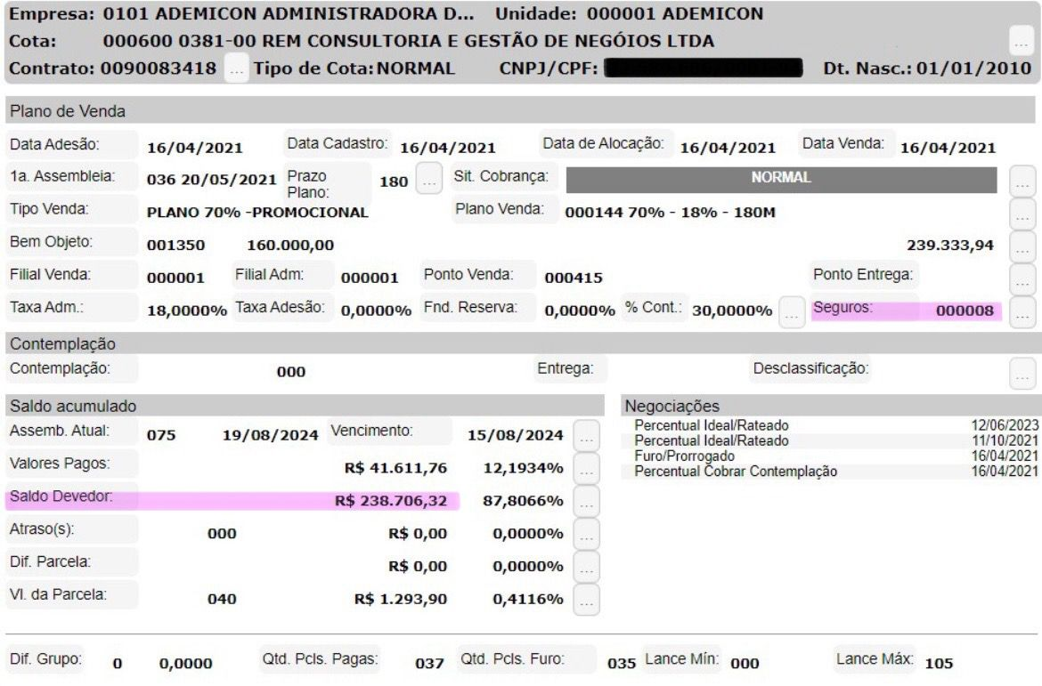
Indenização – Pessoa Jurídica
“Para Pessoa Jurídica, em uma situação de sinistro a indenização ocorrerá de acordo com a % de cada sócio no contrato social da empresa”
Cobertura Total: R$282.414,05
Saldo Devedor Atual: R$238.706,32

Slide 19
“Para Pessoa Jurídica, em uma situação de sinistro a indenização ocorrerá de acordo com a % de cada sócio no contrato social da empresa”
Indenização Seguradora Previsul
Cobertura Total | R$282.414,05
49% Francielle | R$138.382,88
51% Jefersson | R$144.031,16
Saldo Devedor | R$238.706,32
49% Francielle | R$116.966,09
51% Jefersson | R$121.740,22
Total a ser indenizado pela Seguradora Previsul | R$144.031,16
Valor pago a Ademicon para pagamento do saldo devedor | R$121.740,22
Saldo remanescente devolvido ao beneficiário – Pessoa Jurídica | R$22.290,94

Slide 20
Comissionamento

Slide 21
Comissionamento
Crédito R$400.000,00
 | % Consórcio | % Seguro | Comissão Seguro
Total Loja | 3,50% | 0,20% | R$800,00
Hierarquia Loja | 1,50% | 0,09% | R$360,00
Autorizado | 2,00% | 0,11% | R$440,00
Atenção!
O cliente deve permanecer com o seguro ativo por 13 meses;
O recibo estará disponível no comercial.net no 5º dia útil do 14º mês;

Slide 22
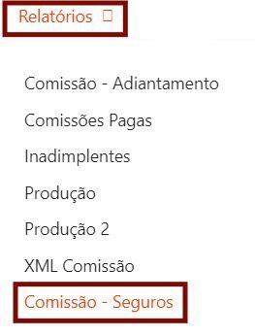
Comercial.net
A emissão da Nota Fiscal deve ser feita separadamente;
O envio ocorre da mesma maneira que são feitos os envios das NF do comissionamento do consórcio de imóveis;
Após o envio da NF, o pagamento ocorre via TED em 48h.

Slide 23
Suporte Comercial
__________________________________________
Amanda Luiza
Analista de Seguros Pleno
Supervisão da assinatura do aditivo do Seguro;
Contato consultor (suporte na venda de seguro para cotas NÃO contempladas)
Dúvidas sobre o produto
_________________________________________
amanda.oliveira@ademicon.com.br
(41) 99164-1453

